Slide 1

Deontología profesional

Slide 2
DEONTOLOGÍA
TRATA DE ADECUAR
LAS CONDUCTAS
PROFESIONALES A
UNOS PRINCIPIOS ÉTICOS

Slide 3
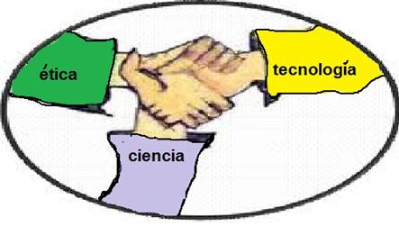
EL VALOR DE UN PROFESIONAL
V = (C+H). A
V: círculo
C: Ciencia
H: Tecnología
A: Ética

Slide 4

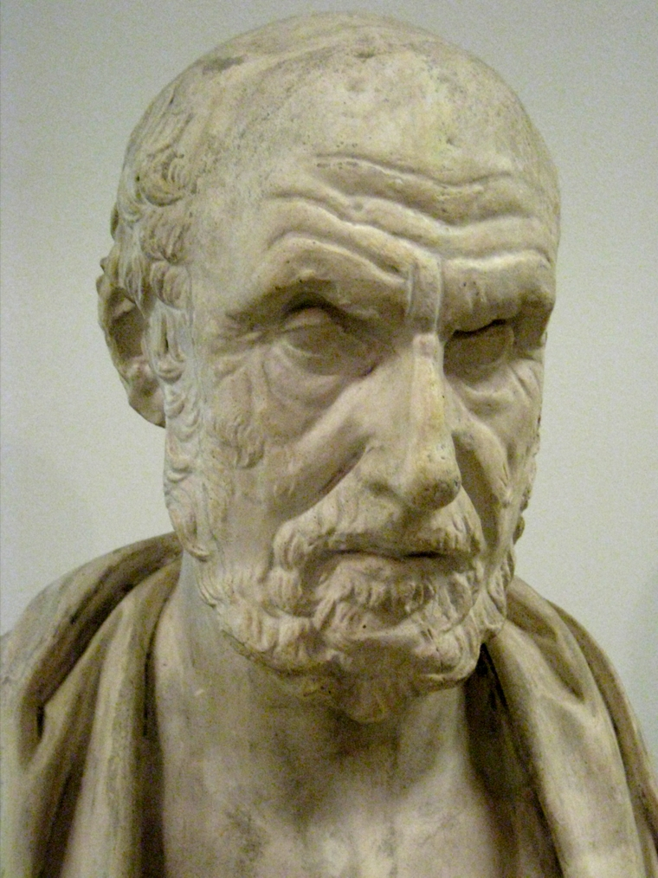
ANTECEDENTES HISTÓRICOS
El Juramento hipocrático:
Código ético aceptado por el colectivo médico que, con más de 2000 años de antigüedad, ha servido de modelo a todos los grupos profesionales

Slide 5
EL JURAMENTO HIPOCRÁTICO:
Texto original en español:
Juro por Apolo médico, por Asclepio, Higía y Panacea, por todos los dioses y todas las diosas, tomándolos como testigos, cumplir fielmente, según mi leal saber y entender, este juramento y compromiso:
Venerar como a mi padre a quien me enseñó este arte, compartir con él mis bienes y asistirles en sus necesidades; considerar a sus hijos como hermanos míos, enseñarles este arte gratuitamente si quieren aprenderlo; comunicar los preceptos vulgares y las enseñanzas secretas y todo lo demás de la doctrina a mis hijos y a los hijos de mis maestros, y a todos los alumnos comprometidos y que han prestado juramento, según costumbre, pero a nadie más.
En cuanto pueda y sepa, usaré las reglas dietéticas en provecho de los enfermos y apartaré de ellos todo daño e injusticia.
Jamás daré a nadie medicamento mortal, por mucho que me soliciten, ni tomaré iniciativa alguna de este tipo; tampoco administraré abortivo a mujer alguna. Por el contrario, viviré y practicaré mi arte de forma santa y pura.
No tallaré cálculos sino que dejaré esto a los cirujanos especialistas.
En cualquier casa que entre, lo haré para bien de los enfermos, apartándome de toda injusticia voluntaria y de toda corrupción, principalmente de toda relación vergonzosa con mujeres y muchachos, ya sean libres o esclavos.
Todo lo que vea y oiga en el ejercicio de mi profesión, y todo lo que supiere acerca de la vida de alguien, si es cosa que no debe ser divulgada, lo callaré y lo guardaré con secreto inviolable.
Si el juramento cumpliere íntegro, viva yo feliz y recoja los frutos de mi arte y sea honrado por todos los hombres y por la más remota posterioridad. Pero si soy transgresor y perjuro, avéngame lo contrario.

Slide 6
TEXTO ACTUAL
“Jura solemnemente que cumplirás los sagrados preceptos del ejercicio de la profesión médica y que serás justo y generoso con tus compañeros.
Que practicarás tu arte con amor, justicia y honor.
Que en cualquier casa que entrases será para el bien de los enfermos, evitando errores y equivocaciones, alejándote de la corrupción y de las tentaciones de otros hacia el vicio.
Que crearás tu arte para la curación de los pacientes y no darás drogas, ni harás operaciones innecesarias o con propósitos criminales, ni si lo solicitan, menos aún si te lo sugieren.
Que lo que veas u oigas de la vida de las personas no lo cuentes, lo mantendrás como un secreto inviolable.
Estas cosas así jurarás y, si te mantienes fiel a este juramento, que la prosperidad y la buena reputación te acompañen siempre. Que sea lo contrario si incumples este juramento”

Slide 7

FUNDAMENTO JURÍDICO:
Constitución Española de 1978:
Recoge los derechos básicos de la persona
A la propia imagen
Al respeto
Al honor
A la intimidad

Slide 8

La Deontología Profesional
Conlleva
la Responsabilidad Profesional
Deberes:
Honestidad profesional
Respeto a las personas
Conocer los límites del ejercicio profesional
Guardar secreto profesional

Slide 9
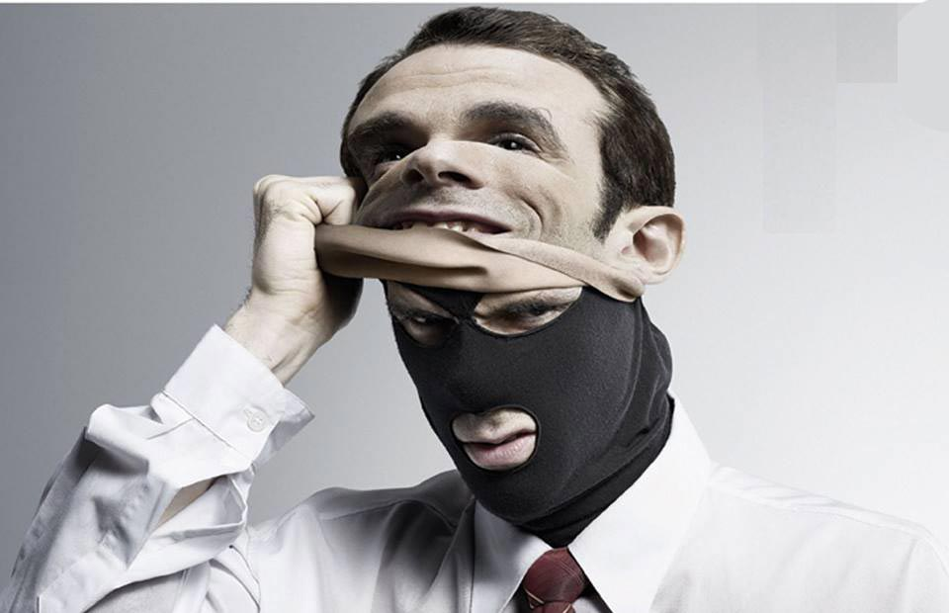
1.-HONESTIDAD PROFESIONAL
Un buen profesional debe armonizar sus propios intereses con las necesidades reales de los clientes
Información veraz
Ley general de la publicidad de 1988

Slide 10
1.-HONESTIDAD PROFESIONAL
HONESTIDAD significa:
No hacer nunca un mal uso de lo que se nos confía.
No mentir continuamente.
No simular que estás trabajando.
No cumplir con los compromisos hechos.
No dar información confidencial a terceros.
No aceptar sobornos.
No trabajar bajo el efecto de alcohol o drogas.
No utilizar recursos de la empresa para beneficio personal.
…. Entre otros…

Slide 11

1.-HONESTIDAD PROFESIONAL
La OFENSA LABORAL:
Se refiere a un rango de comportamientos no éticos que los empleados cometen en su lugar de trabajo:
ROBOS
FUGA DE INFORMACIÓN
SOBORNOS
ACTIVIDADES ILEGALES
INCUMPLIMIENTO DE PROCESOS Y NORMAS

Slide 12

2.-RESPETO A LAS PERSONAS
Clientes
Recibir con amabilidad y corrección
Manifestar actitud positiva hacia sus observaciones
Facilitar información adecuada
Adoptar medidas de seguridad e higiene necesarias
Y Compañeros
Practicar la tolerancia
Cooperar para la superación de dificultades
Respetar su trabajo
Buen humor

Slide 13
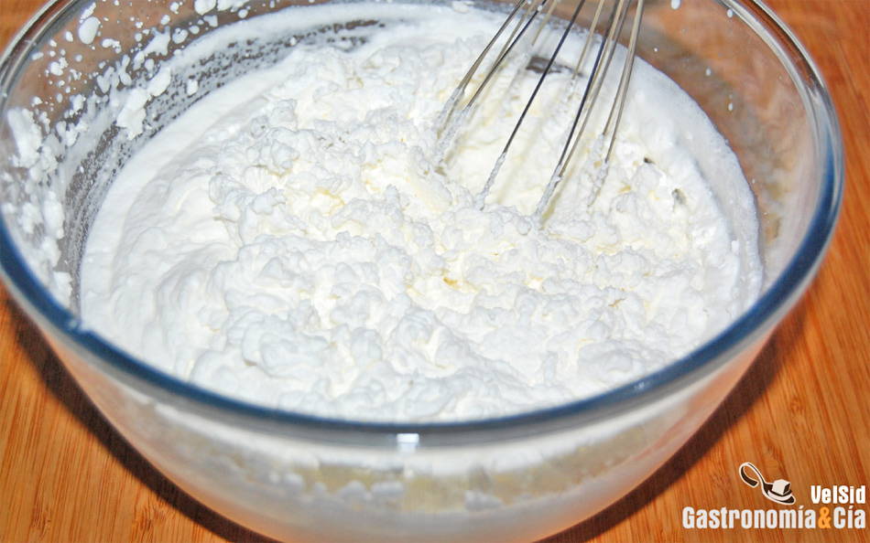
3.-CONOCER LOS LÍMITES DEL EJERCICIO PROFESIONAL
En caso de duda se debe recomendar al cliente acudir a un profesional o especialista superior (médico, ingeniero superior...)
Principio de Peter: En una jerarquía, todo empleado tiende a ascender hasta alcanzar su nivel de incompetencia: la nata sube hasta cortarse.

Slide 14

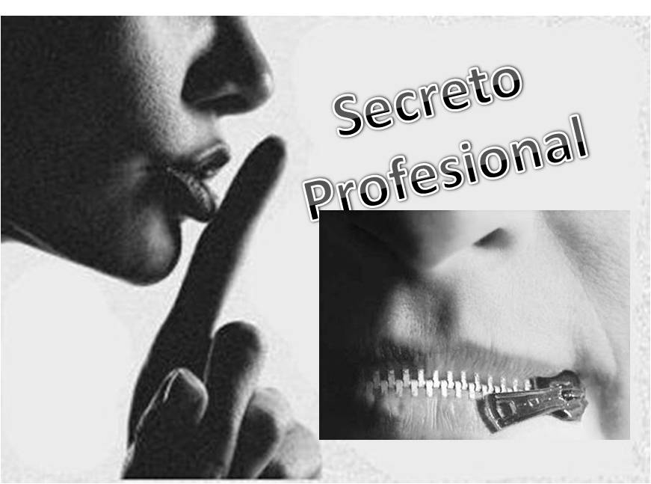
4.-Guardar secreto profesional
Profesional
No se debe revelar información sobre los tratamientos profesionales que se realizan a un cliente (Estética).
O información “sensible” conseguida en el ejercicio de la profesión (Informática)
Personal
La información personal del cliente que conozcamos en el ejercicio profesional no se puede hacer pública

Slide 15
RECAPITULANDO…
RESPONSABILIDAD PROFESIONAL
1.-Honestidad
profesional
2.-
Respeto a las
personas
3.-
Conocer los límites del ejercicio profesional
4.-
Guardar el secreto profesional

Slide 16
